Slide 1
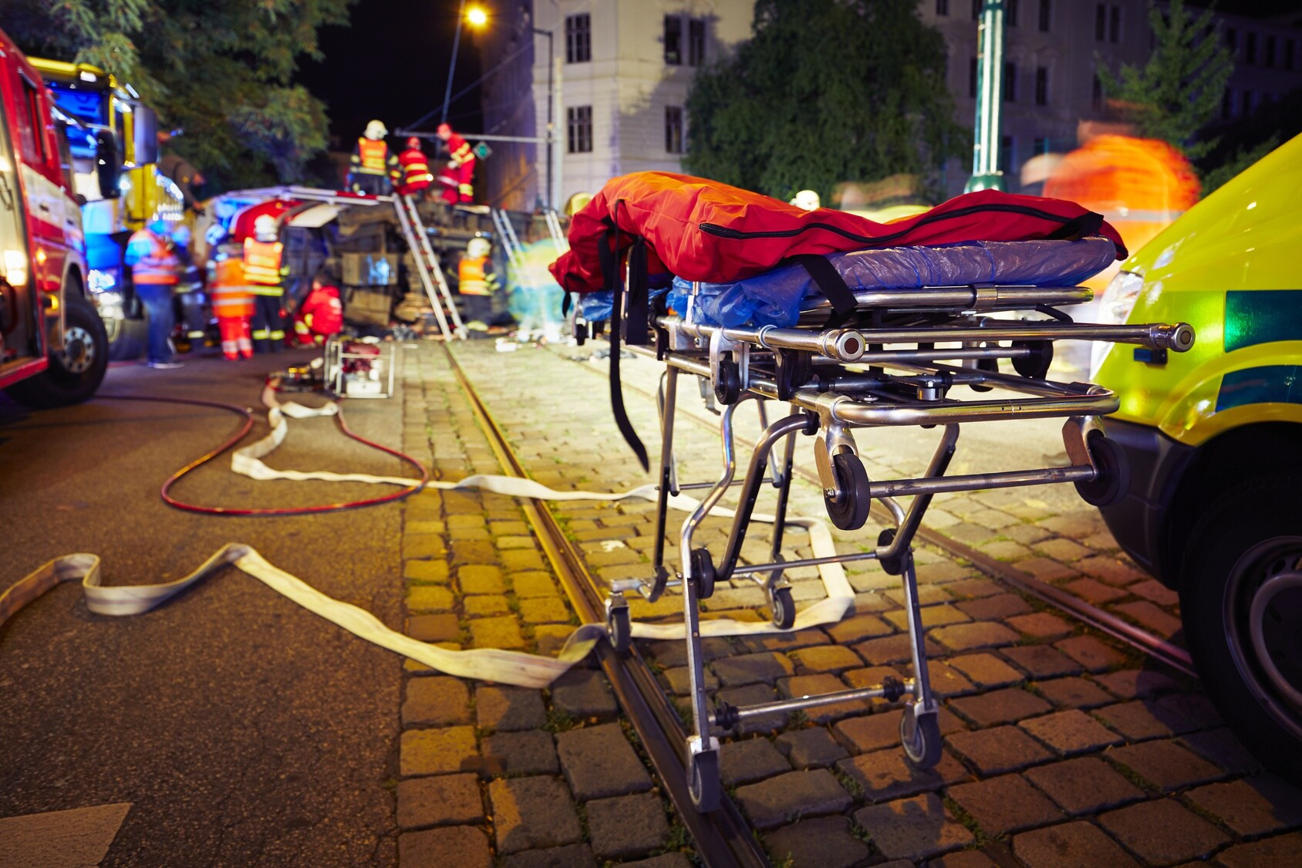

quickGrid
autolocalisation “medium tech”
pour services de secours
2018-05-09

Slide 2
Christophe Cloquet
@mypoppy_eu
christophe@my-poppy.eu
blog.my-poppy.eu
Consultant depuis 2014
Clients publics : hôpitaux, services incendie, autorités administratives, …
IT pour gestion d’évènement & de crise
cartographie | communication | software | conseils

Slide 3
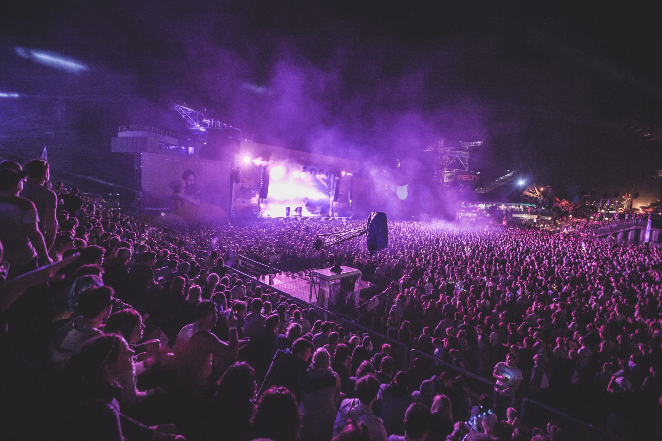
Photo by Yvette de Wit

Slide 4
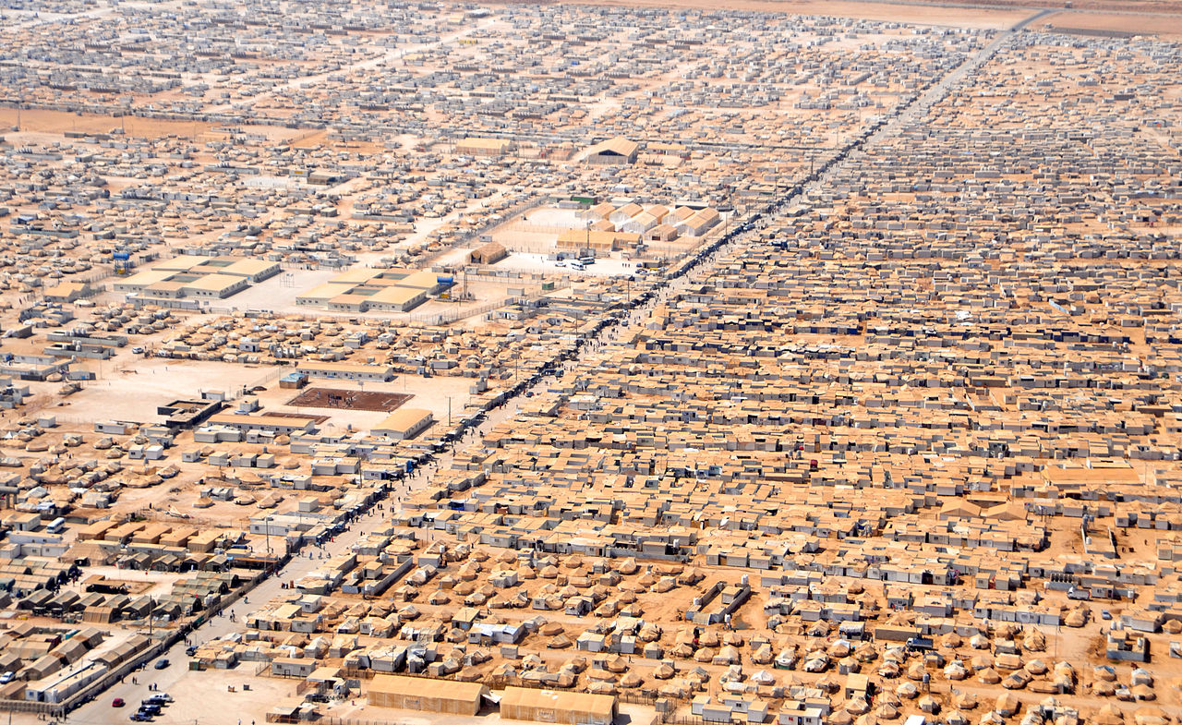
U.S. Department of State

Slide 5
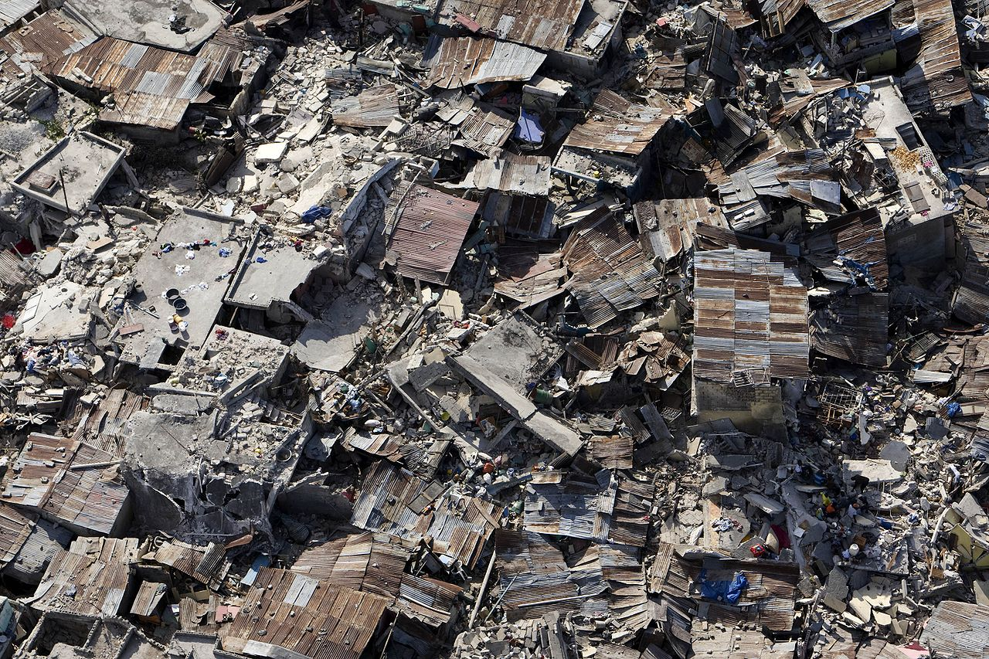
UN Photo/Logan Abassi

Slide 6
UN Photo/Logan Abassi

Slide 7

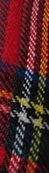

Carroyages
Lambert
140.000 150.000 (ex : Lambert 72)
UTM
31 U 0503400 1230000
MGRS (Military Grid Reference System)
31 U EN 03400 30000
Défense de la forêt contre les incendies (DFCI)
Natuurbranden (BEL)
What Three Words
flap.stitch.sediment
Etc…
Dreamyshade

Slide 8
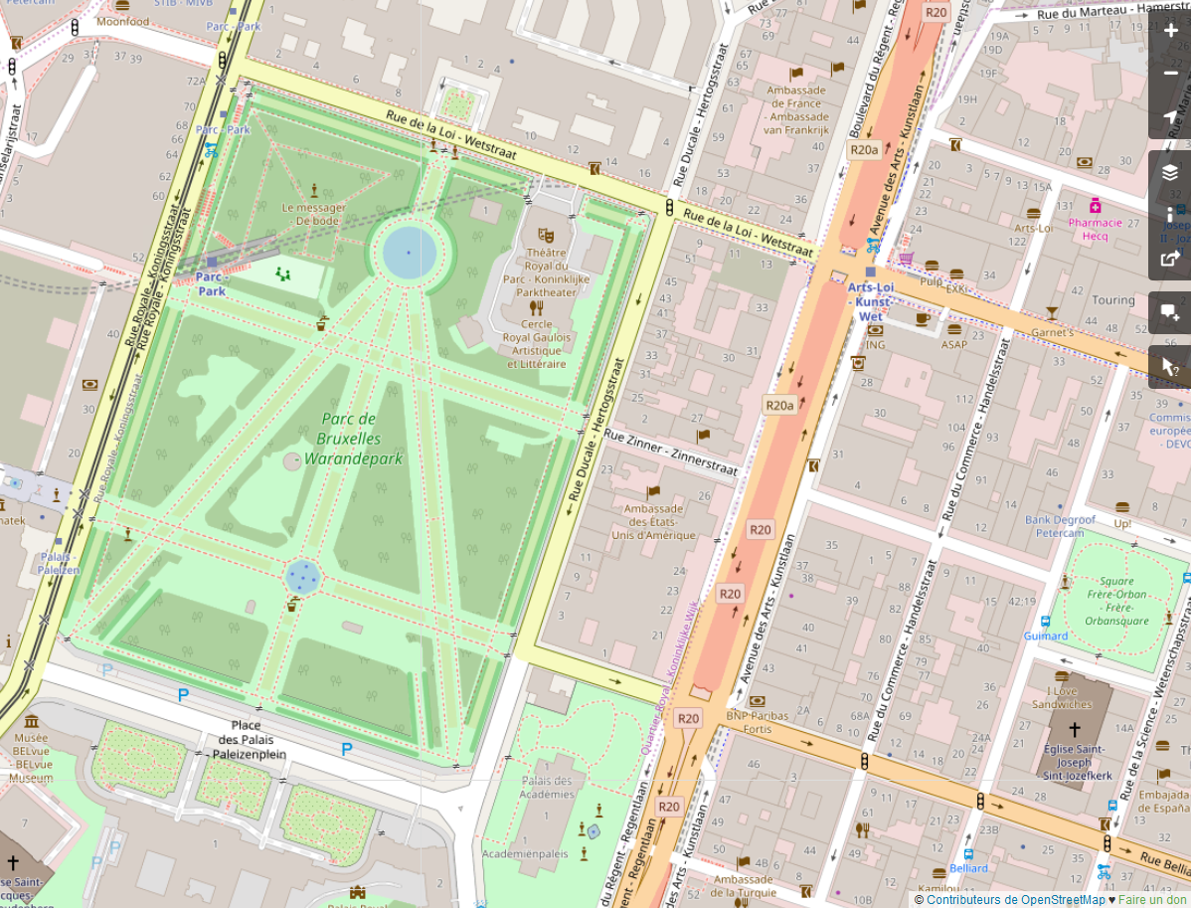

Slide 9
GAME OVER

Slide 10
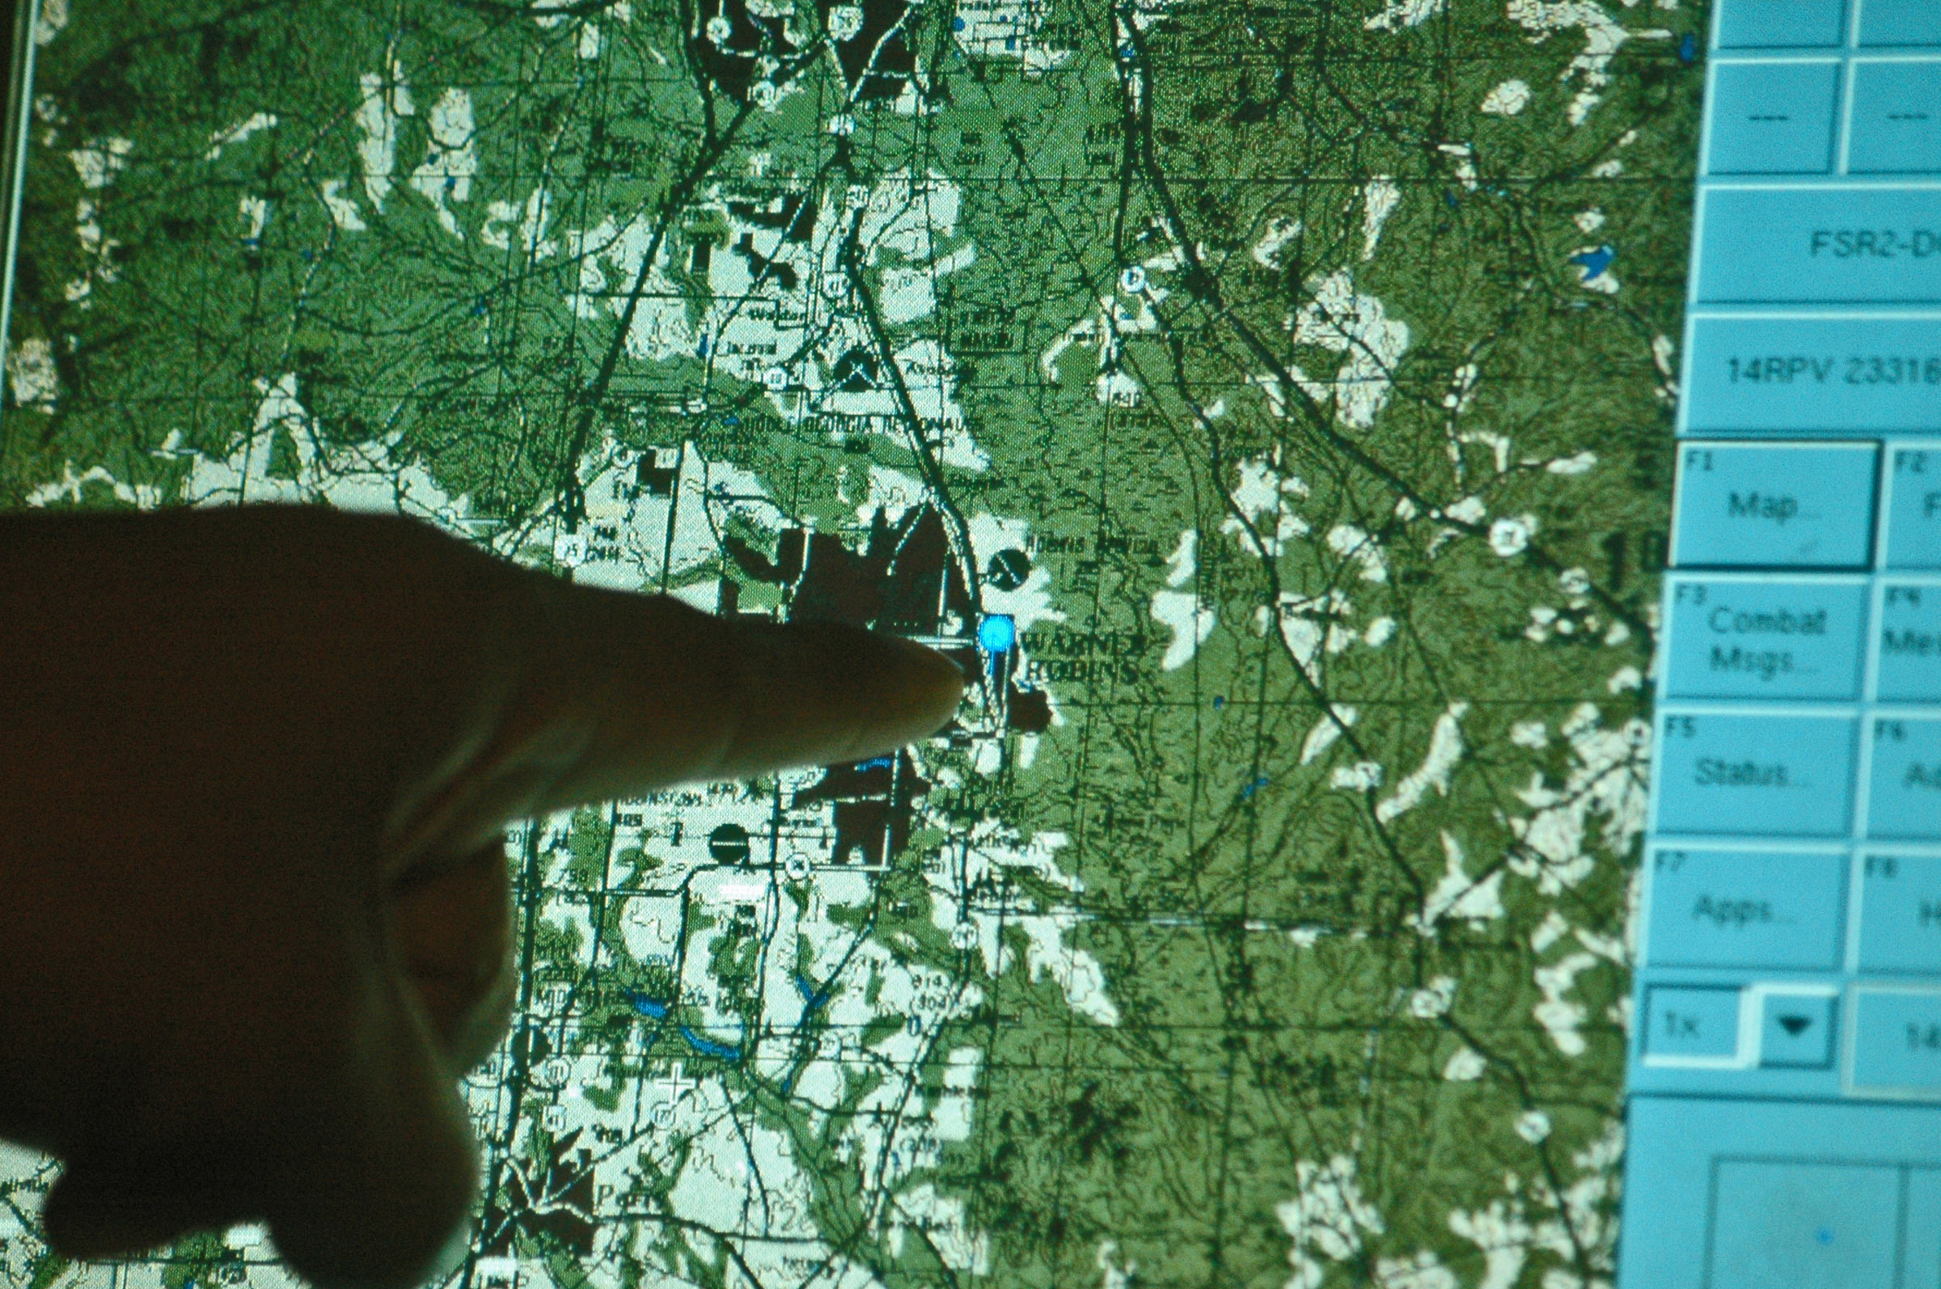
http://airforcelive.dodlive.mil/2009/05/officials-hold-open-forum-on-twitter-about-gps/

Slide 11

K.anh.eya.191

Slide 12
En résumé
Besoin d’un carroyage ad hoc :
car plus facile à la radio que les carroyages officiels
car éventuellement oblique
Problèmes :
Réaliser la crashmap
Savoir où on est et pouvoir le transmettre facilement
Sous contrainte que
Réseau GSM pas fiable en évènement / crise
Pas toujours un module GPS dans la radio / infra
Notes:
Ex : W2015

Slide 13
Principes-clés en techno opérationnelle
utilisable sans formation
le plus proche possible de ce que les gens connaissent
le moins de manipulations supplémentaires possibles
utile mais dont on sait se passer (= ne pas remplacer qqch de vital avec une techno compliquée)
KISS : https://www.flickr.com/photos/92501682@N00/5067471752

Slide 14

Principes-clés en techno opérationnelle
utilisable sans formation
le plus proche possible de ce que les gens connaissent
le moins de manipulations supplémentaires possibles
utile mais dont on sait se passer (= ne pas remplacer qqch de vital avec une techno compliquée)
KISS : https://www.flickr.com/photos/92501682@N00/5067471752

Slide 15
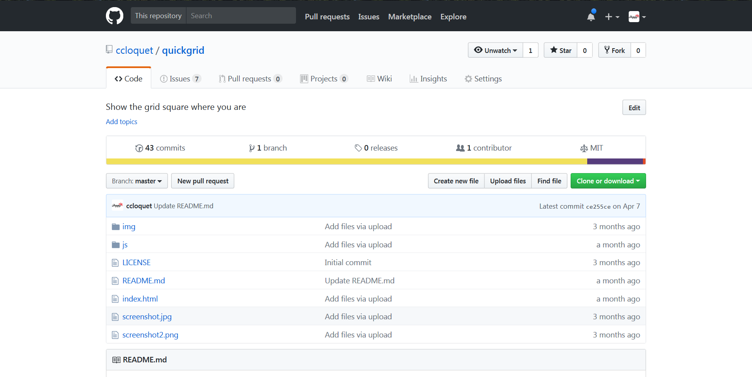
quickGrid
Notes:
-> let’s collaborate

Slide 16
grid.my-poppy.eu
Notes:
Avec Quick Grid (github.com/ccloquet/quickgrid -- grid.my-poppy.eu), nous proposons une solution à ces deux problèmes. En un clic, l'utilisateur définit une grille et crée un lien qui sera distribué au personnel opérationnel. En ouvrant ce lien sur smartphone, le personnel pourra lire sa position par rapport au carroyage défini.

Slide 17
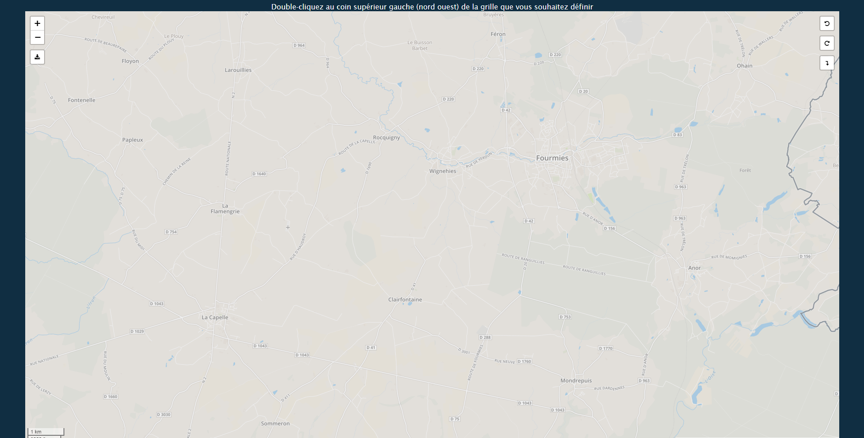

Slide 18
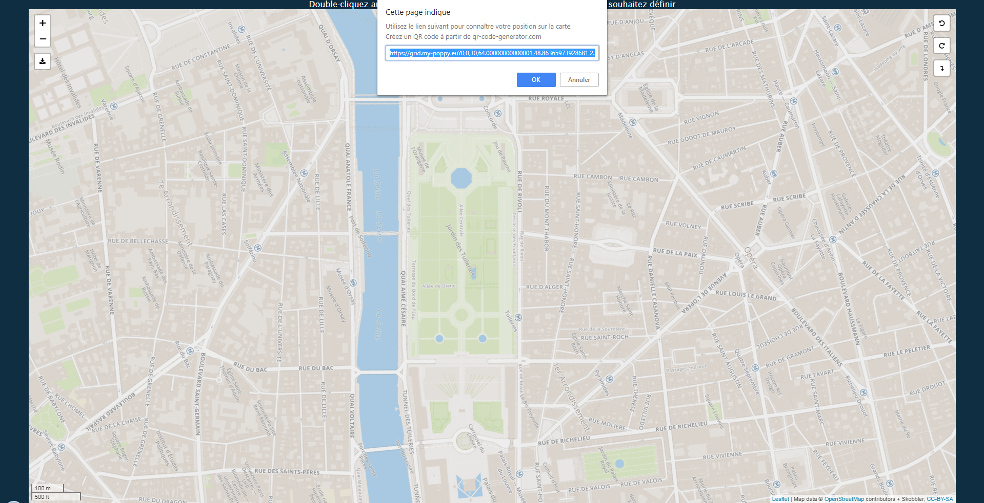

Slide 19
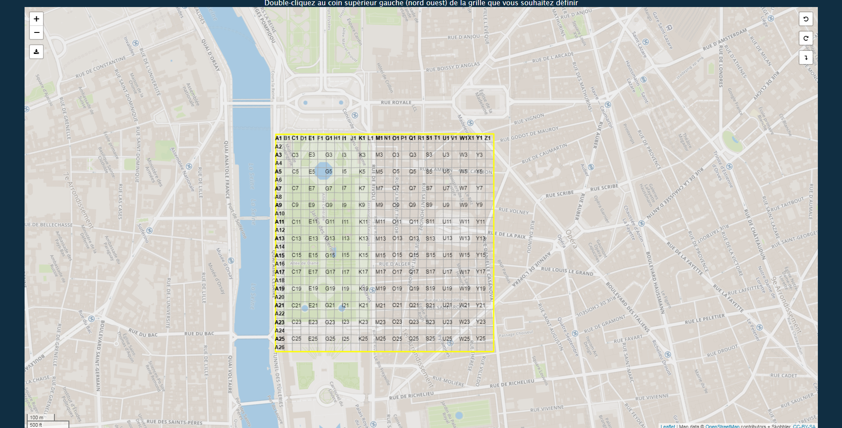

Slide 20
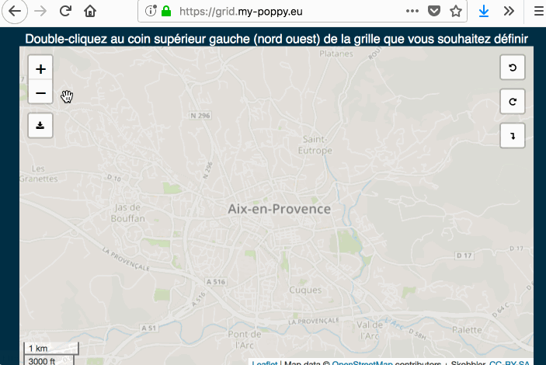
https://www.secourisme.net/spip.php?breve484

Slide 21
grid.my-poppy.eu?0,0,30,64,48.863659,2.3215057
https://commons.wikimedia.org/wiki/File:IPad_1_PSD_Mockup.png

Slide 22

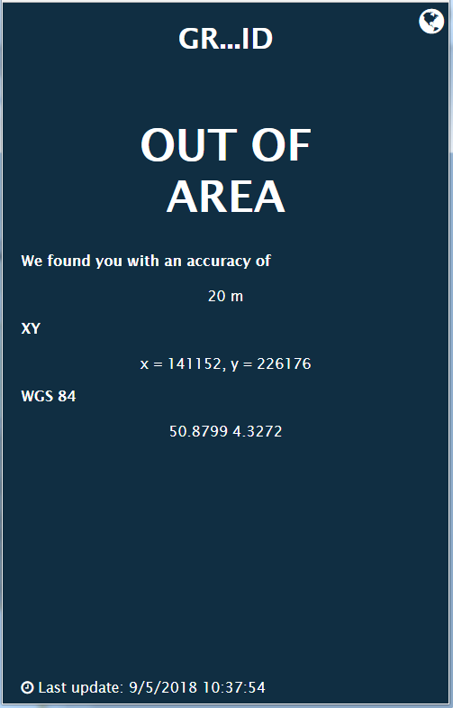
grid.my-poppy.eu?0,0,30,64,48.863659,2.3215057
B4c
x = 40, y = 60
https://commons.wikimedia.org/wiki/File:IPad_1_PSD_Mockup.png

Slide 23
grid.my-poppy.eu?0,0,30,64,48.863659,2.3215057
B4c
x = 40, y = 60
a | b
c | d
https://commons.wikimedia.org/wiki/File:IPad_1_PSD_Mockup.png

Slide 24
grid.my-poppy.eu?0,0,30,64,48.863659,2.3215057
B4c
x = 40, y = 60
a | b
c | d
Mètres p/r coin sup gauche
https://commons.wikimedia.org/wiki/File:IPad_1_PSD_Mockup.png

Slide 25
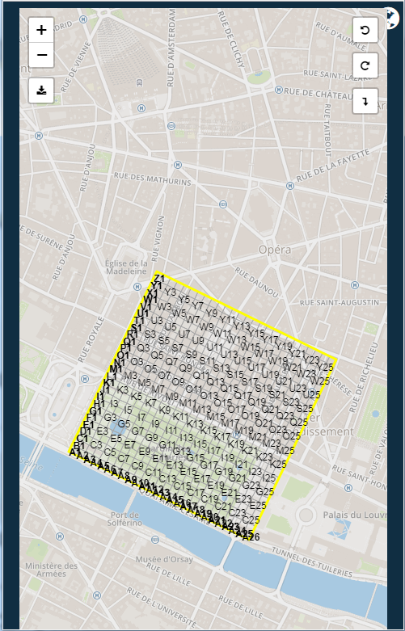
grid.my-poppy.eu?0,0,30,64,48.863659,2.3215057
B4c
x = 40, y = 60
a | b
c | d
Mètres p/r coin sup gauche
https://commons.wikimedia.org/wiki/File:IPad_1_PSD_Mockup.png

Slide 26

https://grid.my-poppy.eu?0,0,30,64.00000000000001,48.86365973928681,2.3215057188788313
demo.polr.me/parisgrid

Slide 27
Do it yourself
grid.my-poppy.eu?0,0,30,64,48.863659,2.3215057

Slide 28
Do it yourself
grid.my-poppy.eu?0,0,30,64,48.863659,2.3215057

Slide 29
Do it yourself
grid.my-poppy.eu?0,0,30,64,48.863659,2.3215057
largeur
d’un carré
[m]

Slide 30
Do it yourself
grid.my-poppy.eu?0,0,30,64,48.863659,2.3215057
largeur
d’un carré
[m]
Orientation
[°]

Slide 31
Do it yourself
grid.my-poppy.eu?0,0,30,64,48.863659,2.3215057
largeur
d’un carré
[m]
Orientation
[°]
Lat/lon [WGS84]
Du coin supérieur gauche (A1)

Slide 32
Libraires
Proj4Leaflet-0.7.0
Conversion d’une grille métrique ⬄ WGS84
Leaflet-1.3.1-fork-va2ron1-20180406
Rotation de la carte
hammer-2.0.8.js
Gestures
jQuery.js
github.com/mapbox/tokml
danml.com/download.html
github.com/CliffCloud/Leaflet.EasyButton

Slide 33
Libraires
Proj4Leaflet-0.7.0
Conversion d’une grille métrique ⬄ WGS84
Leaflet-1.3.1-fork-va2ron1-20180406
Rotation de la carte
hammer-2.0.8.js
Gestures
jQuery.js
github.com/mapbox/tokml
danml.com/download.html
github.com/CliffCloud/Leaflet.EasyButton

Slide 34
SCR / Grille / KML
Définition d’un système de coordonnées de référence local
var mycrs = new L.Proj.CRS( "EPSG:999999", "+proj=tmerc +lat_0=“ + LAT0 + " +lon_0=“ + LNG0 + "+k=1 +x_0=0 +y_0=0 +ellps=WGS84 +towgs84=0,0,0,0,0,0,0 +units=m +no_defs");
Définition de la grille
var cb = Math.cos(b*Math.PI/180)
var sb = Math.sin(b*Math.PI/180)
for(var i=0; i<xlabels.length; ++i)
{
for(var j=0 ; j<ylabels.length; ++j)
{
var xy_center = { x: x0 + cb * (i+.5) * dx + sb * (j+.5) * dy , y: y0 + sb * (i+.5) * dx - cb * (j+.5) * dy }
var LL = mycrs.projection.unproject(xy_center)
…
var lat_lngs = [LL_TL, LL_TR, LL_BR, LL_BL, LL_TL]
G.push(new L.Polyline(lat_lngs, {color: 'darkgray',fillOpacity:0,weight: 1}));
LG = L.featureGroup(G).addTo(mymap)
}
}
Exportation en KML
var json = LH.toGeoJSON();
var kml = tokml(json);

Slide 35
SCR / Grille / KML
Définition d’un système de coordonnées de référence local
var mycrs = new L.Proj.CRS( "EPSG:999999", "+proj=tmerc +lat_0=“ + LAT0 + " +lon_0=“ + LNG0 + "+k=1 +x_0=0 +y_0=0 +ellps=WGS84 +towgs84=0,0,0,0,0,0,0 +units=m +no_defs");
Définition de la grille
var cb = Math.cos(b*Math.PI/180)
var sb = Math.sin(b*Math.PI/180)
for(var i=0; i<xlabels.length; ++i)
{
for(var j=0 ; j<ylabels.length; ++j)
{
var xy_center = { x: x0 + cb * (i+.5) * dx + sb * (j+.5) * dy , y: y0 + sb * (i+.5) * dx - cb * (j+.5) * dy }
var LL = mycrs.projection.unproject(xy_center)
…
var lat_lngs = [LL_TL, LL_TR, LL_BR, LL_BL, LL_TL]
G.push(new L.Polyline(lat_lngs, {color: 'darkgray',fillOpacity:0,weight: 1}));
LG = L.featureGroup(G).addTo(mymap)
}
}
Exportation en KML
var json = LH.toGeoJSON();
var kml = tokml(json);

Slide 36
SCR / Grille / KML
Définition d’un système de coordonnées de référence local
var mycrs = new L.Proj.CRS( "EPSG:999999", "+proj=tmerc +lat_0=“ + LAT0 + " +lon_0=“ + LNG0 + "+k=1 +x_0=0 +y_0=0 +ellps=WGS84 +towgs84=0,0,0,0,0,0,0 +units=m +no_defs");
Définition de la grille
var cb = Math.cos(b*Math.PI/180)
var sb = Math.sin(b*Math.PI/180)
for(var i=0; i<xlabels.length; ++i)
{
for(var j=0 ; j<ylabels.length; ++j)
{
var xy_center = { x: x0 + cb * (i+.5) * dx + sb * (j+.5) * dy , y: y0 + sb * (i+.5) * dx - cb * (j+.5) * dy }
var LL = mycrs.projection.unproject(xy_center)
…
var lat_lngs = [LL_TL, LL_TR, LL_BR, LL_BL, LL_TL]
G.push(new L.Polyline(lat_lngs, {color: 'darkgray',fillOpacity:0,weight: 1}));
LG = L.featureGroup(G).addTo(mymap)
}
}
Exportation en KML
var json = LH.toGeoJSON();
var kml = tokml(json);

Slide 37

Besoins | idées ?
https://unsplash.com/photos/zoCDWPuiRuA

Slide 38
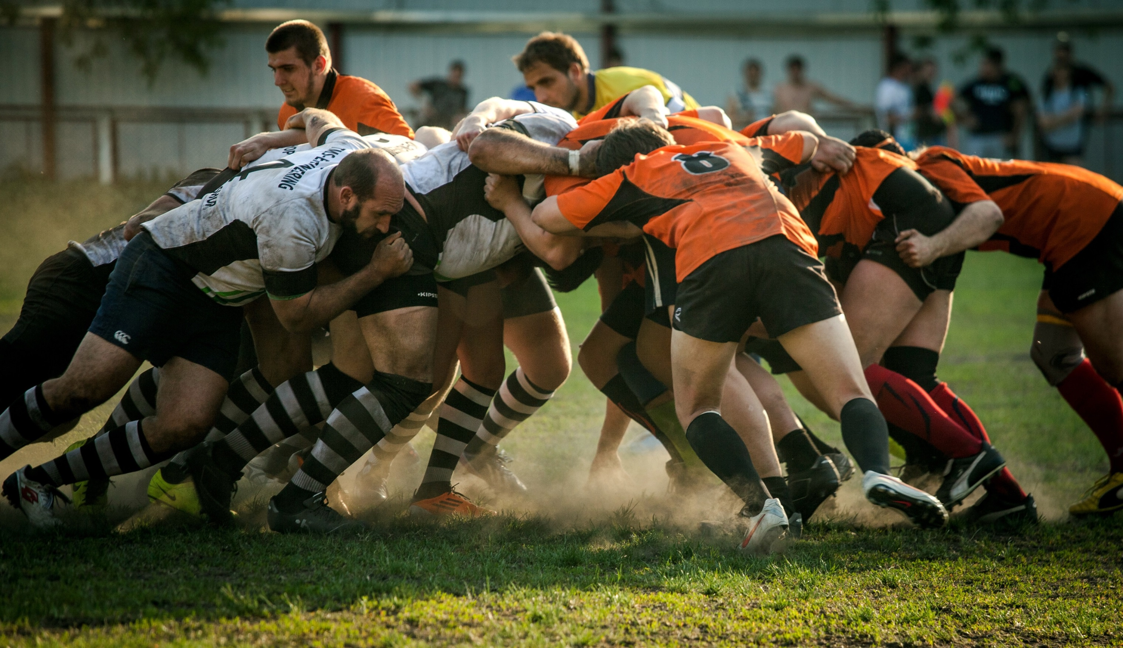
Autres questions ?
https://unsplash.com/photos/ft7vJxwl2RY

Slide 39

IT pour gestion d’évènement & de crise
cartography | communication | software | consulting

Slide 40
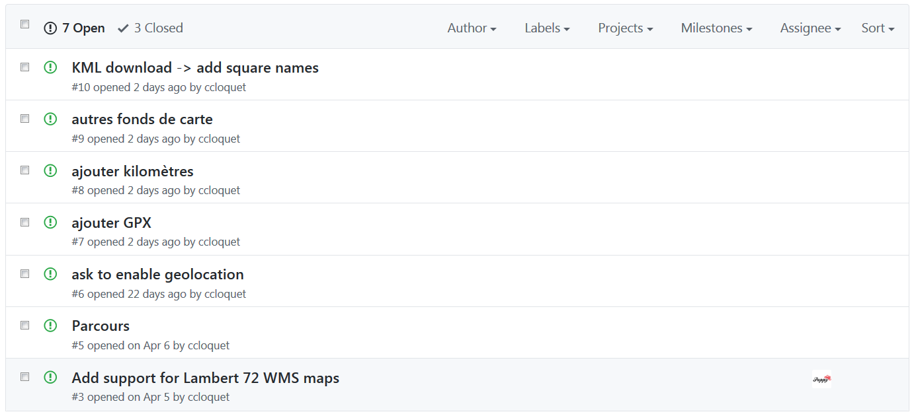

Slide 41
Librairies avec des grilles
https://github.com/trailbehind/leaflet-grids
blog.mastermaps.com > 2013 > 07 > Creating-graticule-with-leaflet
https://github.com/jieter/Leaflet.Grid
https://github.com/ablakey/Leaflet.SimpleGraticule
https://github.com/jonshutt/Leaflet.OS.Graticule
https://github.com/cloudybay/leaflet.latlng-graticule
https://www.npmjs.com/package/leaflet-virtual-grid
https://pluton.cassio.pe/~julien/leaflet-virtual-grid/examples/events.html
https://codepen.io/patrickarlt/pen/afdbB

Slide 42
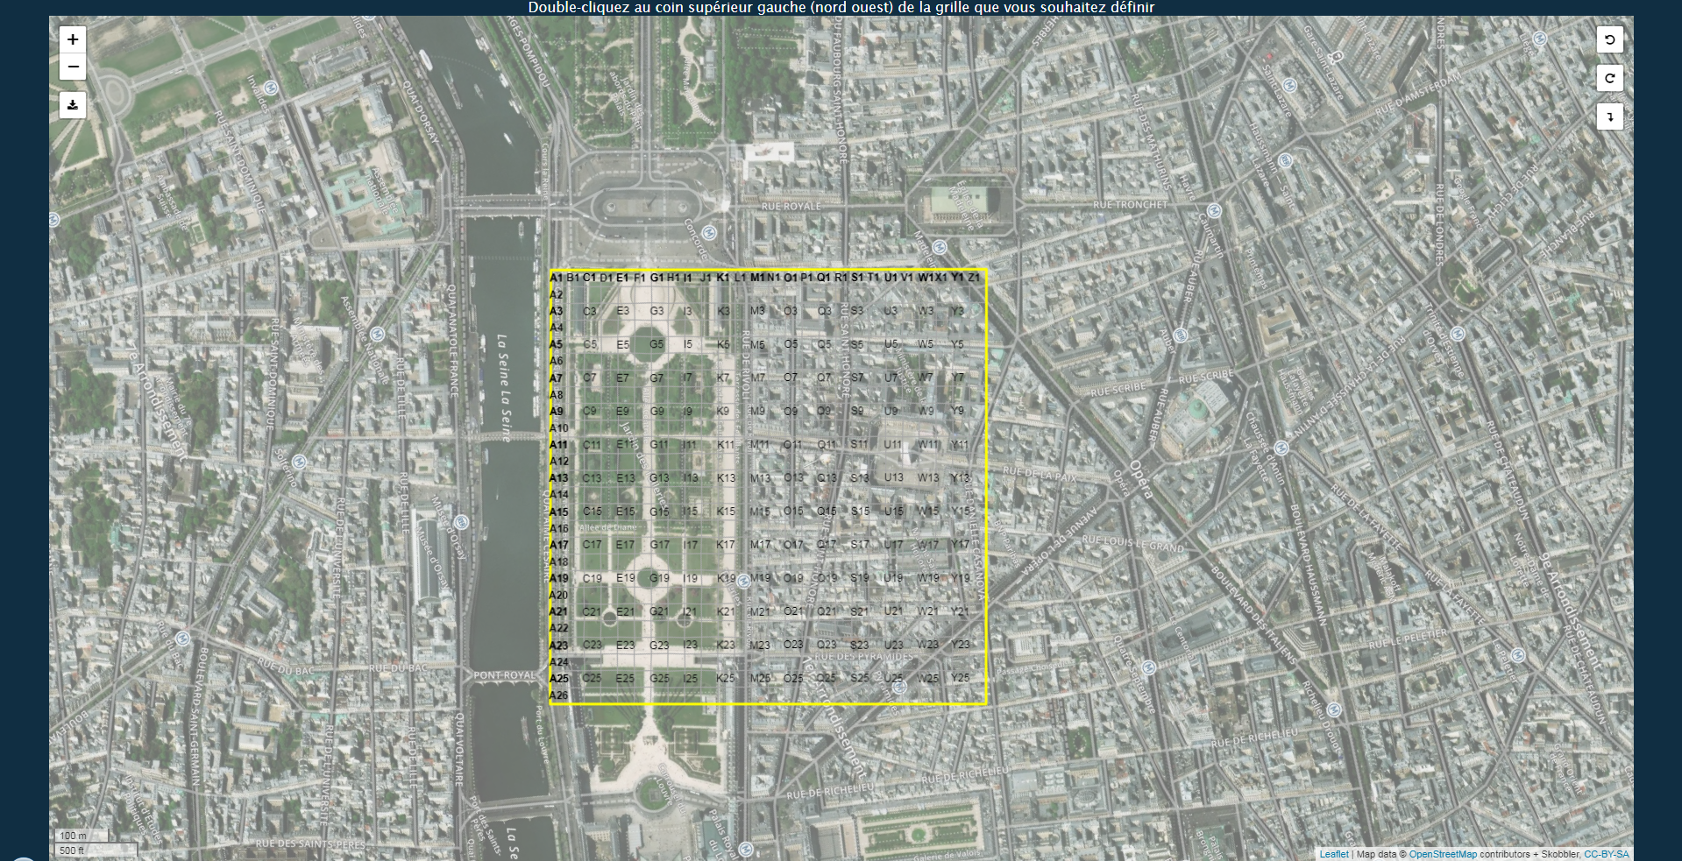
Notes:
+ export en KML -> utilisable ailleurs

